Slide 1
Их имена носят улицы города

Slide 2
Схема дислокации южного соединения

Slide 3
Константин Михайлович Сизов – первый командир Бахчисарайского партизанского отряда

Slide 4
Василий Ильич Черный – комиссар Бахчисарайского партизанского отряда

Slide 5
Михаил Андреевич Македонский – командир Южного соединения

Slide 6
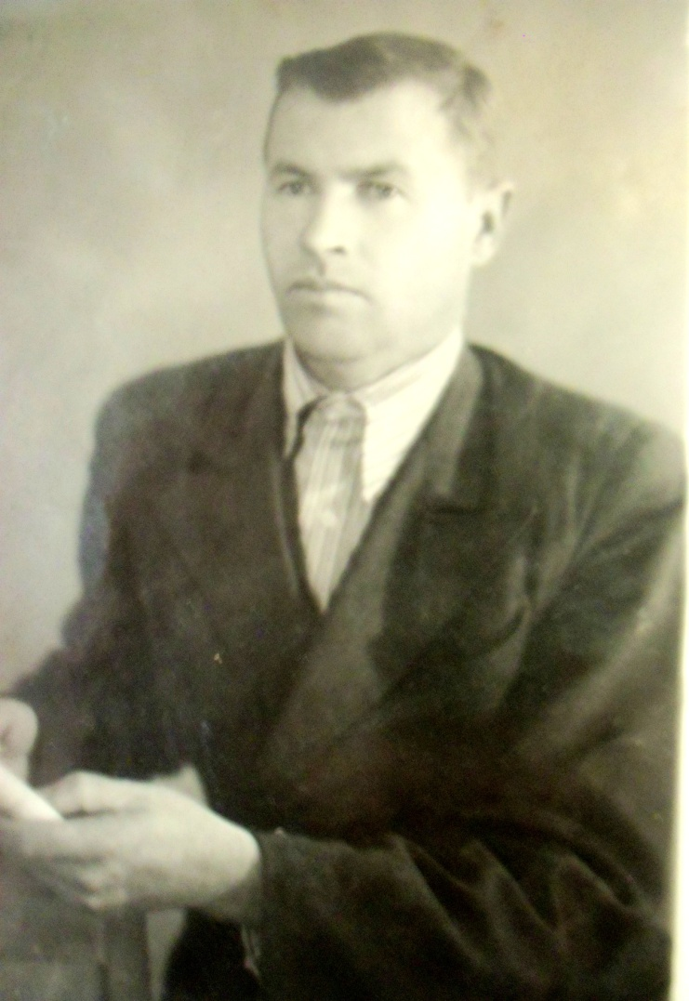
Георгий Федорович Грузинов – командир 3-го отряда Михаил Федорович Самойленко – командир 6-й бригады

Slide 8
В освобожденном Бахчисарае

Slide 9
Анна Михайловна Науменко- комсорг Бахчисарайского партизанского отряда

Slide 10
Николай Спиридонович Спаи

Slide 11
Памятный знак на братской могиле комсомольцев- подпольщиков

